Slide 1
Тема 8. Регіони в конкурентному ринковому середовищі
План лекції:
  Конкурентоспроможність регіону як економічна категорія
  Конкурентні позиції у взаємодії регіонів
  Негативні фактори формування конкурентоспроможності регіону
  Напрями зміцнення конкурентних позицій регіональних систем
  Індекс Глобальної конкурентоспроможності

Slide 2

8.1. Конкурентоспроможність регіону як економічна категорія
Конкуренція – від лат. – змагання.
Економічна конкуренція - змагання між суб’єктами господарювання для здобуття завдяки власним досягненням переваг над іншими суб’єктами господарювання.
Конкурентоспроможність («здатність змагатися») – це наявність певних переваг (ресурсів), спроможність та вміння їх ефективно використовувати при суперництві з іншими «гравцями» для досягнення своїх цілей.
КРАЇНА
РЕГІОН
ПІДПРИЄМСТВО

Slide 3

Ринок - сукупність відносин між продавцями і покупцями, які обмінюються продукцією спеціалізованої діяльності.
Передумовою виникнення подібного типу відносин є:
розподіл праці або економічна спеціалізація - кожний концентрує свої
зусилля на створенні якогось одного виду продукту або його частини і
тому має потребу в продукції виготовленій іншими;
забезпечення прав власності на продукцію - переважаючої можливості
володіти, використовувати і розпоряджатися нею.
Конкурентне середовище у ринковому
просторі формують усі регіони — суб'єкти
яких
1
господарства країни, інтереси
перетинаються.
2
3
ринок
Економічно самостійні суб’єкти
Пасивні
виконавці

Slide 4
Переваги в ринковому просторі має регіон з
найбільш надійними конкурентними позиціями
Конкуренція – це не рівновага, це постійні зміни
М. Портер
Конкуренція є найважливішим фактором економічного зростання розвинутих країн

Slide 5
Різноманітніть наукових поглядів щодо визначення поняття
“конкурентоспроможність регіону”
Конкурентоспроможність регіону – це здатність регіональної економічної системи оптимізувати локальні ресурси для того, щоб успішно конкурувати на національному та міжнародному ринках та адекватно й оперативно реагувати на зміни, що відбуваються на цих ринках
Регіональна конкурентоспроможність – це здатність регіону виробляти такі товари та послуги, які користуються попитом на міжнародних ринках, та водночас забезпечують стабільний і високий рівень прибутків місцевого населення
Конкурентоспроможність регіону – продуктивність використання регіональних ресурсів, і, в першу чергу, робочої сили та капіталу, по відношенню до інших регіонів, що є результатом зростання валового регіонального продукту
Конкурентоспроможність регіону – можливості регіону забезпечити конкурентні переваги у продуктивному використанні ресурсів та благ задля підвищення людського розвитку не порушуючи економічної безпеки інших регіонів та країни в цілому шляхом суперництва
Конкурентоспроможність регіону – це взаємодія системи продуктивних сил, відносин господарювання, інституційних форм цієї взаємодії, що виражається в отриманні синергетичного ефекту господарювання регіону
http://academy.gov.ua/NMKD/library_nadu/Monografiy/2c560cf8-5a3e-49df-aa90-ed45a597d050.pdf

Slide 6
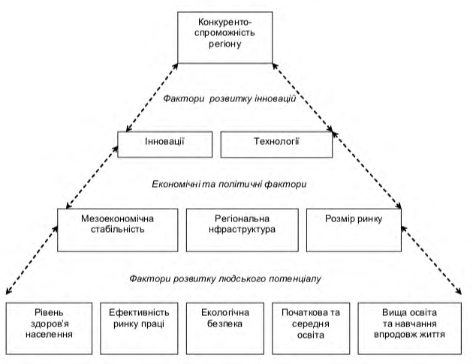
Фактори впливу на конкурентоспроможність регіону

Slide 7
конкурентну перевагу
Конкуренто- спроможність регіонів розглядаємо як потенційні можливості вести конкуренцію
- як наявність певних вищих характеристик регіону в порівнянні з іншими

Slide 8

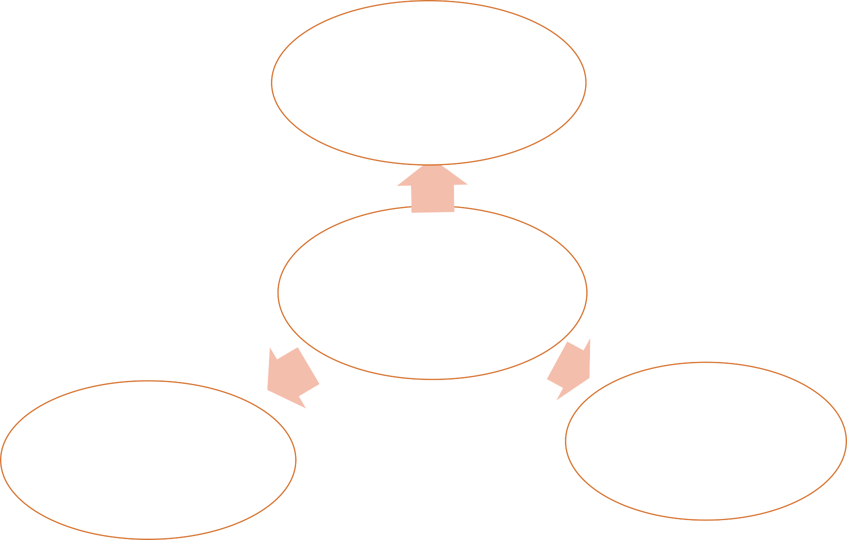


Інститут стратегії й конкурентоздатності при Гарвардському університеті США
Найбільш відомі центри з вивчення конкуренції
Всесвітній економічний форум (ВЕФ, Word Economic Forum, Давос, Швейцарія)
Міжнародний інститут розвитку менеджменту (IMD) (Лозанна, Швейцарія)

Slide 9
8.2. Конкурентні позиції у взаємодії регіонів
1. Зручне географічне положення і висока
транспортна освоєність території регіону, які набувають особливого значення в таких ситуаціях
наявність зручних транспортно- економічних зв'язків з зарубіжними країнами
близькість розвинених у господарському відношенні регіонів, здатних формувати ринковий простір і товарні ресурси при мінімальних витратах виробництва та обігу
високий рівень розвитку взаємопов'язаної системи залізничного, автомобільного, водного та авіаційного транспорту

Slide 10
Чорноземи займають
в Україні близько 60 % території (у світі близько 27 %). За площею чорноземів (28 млн га) Україна займає четверте місце в світі після росії, США і Китаю.
Україна входить в топ-10 країн лідерів за видобутком марганцю, урану, графіту (9 місце), марганцевих руд – 7 місце, коліну і титану – 6 місце, германію – 5 місце, галію – 2 місце.
2. Наявність природних ресурсів та умов, що становлять міжрегіональний і міжнародний
інтерес і можуть бути об'єктами активної інвестиційної діяльності
Україна у2019 р. увійшла до топ-5 країн Європи за темпами встановлення ВЕС (у мВТ) , попереду лише Франція, Швеція, Німеччина та Італія. Але 2024 р. в Україні встановили близько 44,6 МВт вітрових електростанцій, тоді як у 2023 році встановлена потужність нових ВЕС становила 238 МВт.
???
Ваш варіант в чаті
289

Slide 11
У 2023 р. частка виконавців ДіР у загальній кількості зайнятого населення України становила 0,48 %.
За даними Євростату найвищою ця частка була в Ісландії (3,39
% і 2,07%), Данії (3,37 % і 2,30 %),
Норвегії (3,33 % і 2,27) та Фінляндії (3,02 % і 2,25 %); найнижчою – у Румунії (0,54 % і 0,33 %)
Найбільша частка організацій, що здійснювали ДіР (35,7% від загальної кількості організацій України) розташована у Києві, 14,6 % – у Харківській, 7,3 % – Львівській, 6,0 % – Дніпропетровській, 5,4 % – Одеській областях
3. Наявність у регіоні розвиненого
науково-технічного потенціалу і
науково-інформаційного середовища
ДіР -
дослідження і розробки
Щодо України, за останніми доступними даними, у 2022 році витрати на ДіР становили 0,33% від ВВП, що є найнижчим показником з 1997 року. Це свідчить про значне відставання від середнього рівня ЄС та підкреслює необхідність збільшення інвестицій у науково-дослідну сферу для посилення конкурентоспроможності країни.
​У 2023 році Європейський Союз витратив на дослідження та розробки (R&D) €381,4 млрд, що становить 2,2% від ВВП. Це свідчить про стабільність у порівнянні з 2022 роком, коли цей показник також дорівнював 2,2%. Найвищий рівень інтенсивності витрат на R&D серед країн ЄС зафіксовано у Швеції (3,6%), Бельгії та Австрії (по 3,3%), Німеччині та Фінляндії (по 3,1%).
У 2019 р. кількість працівників, задіяних у виконанні ДіР, зменшилась порівняно з 2018 р. на 10,0% і становила 79,3 тис. працівників

Slide 12
У 2019 р. 782 підприємства здійснювали інноваційну діяльність у промисловості. При цьому частка кількості промислових підприємств, що впроваджували інновації (продукцію та/або технологічні процеси), у загальній кількості промислових підприємств становила 13,8 % (найменше за останні 5 років)
Основним джерелом фінансування інновацій залишаються власні кошти підприємств
4. Успішний інноваційний
розвиток регіону
За видами економічної діяльності найбільші частки впроваджених інноваційних видів продукції припадають на підприємства з виробництва харчових продуктів (25,2%), з виробництва машин і устаткування, н.в.і.у. (19,8%) та з виробництва основних фармацевтичних продуктів і фармацевтичних препаратів (7,3%).
З метою здійснення нововведень у 2019 р.
177 підприємств придбали 885 нових технологій в Україні, 55 підприємств придбали 112 технологій за кордоном
https://mon.gov.ua/storage/app/media/innovatsii-transfer-tehnologiy/2020/08/za-2019-1-1.pdf

Slide 13
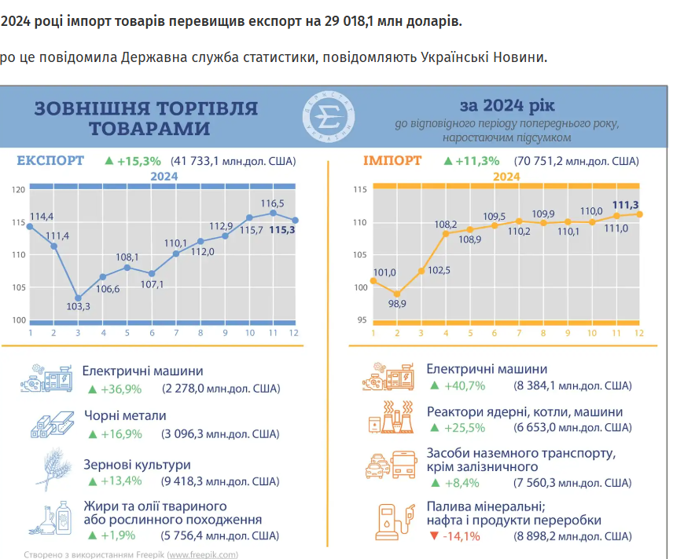
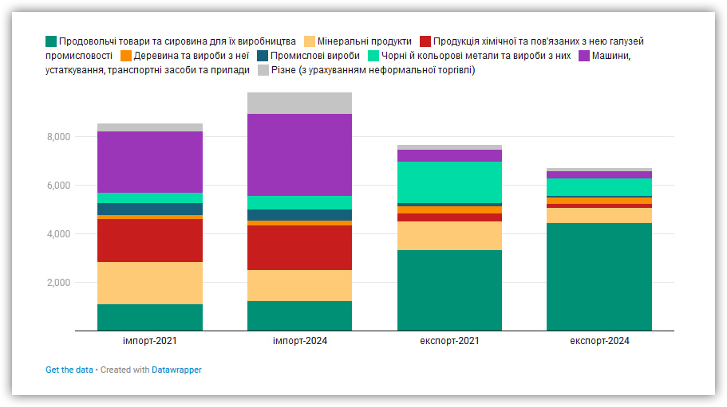
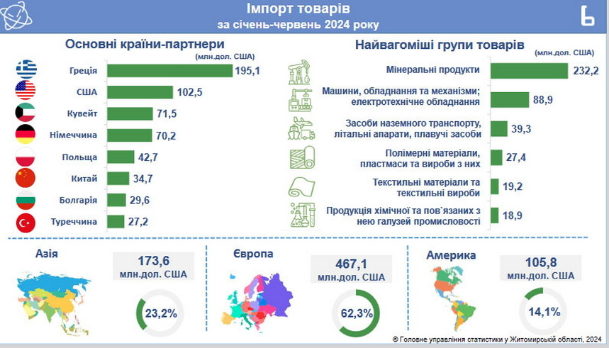
5. Наявність у регіоні надійного
зовнішньоекономічного потенціалу

Slide 14
8.2. Конкурентні позиції у взаємодії регіонів
Збалансована бюджетно-фінансова система як запорука
економічної самостійності та кредитоспроможності регіону
Наявність в регіоні стабільної податкової системи, чітких правил ліцензування і надійних гарантій для підприємницької та інвестиційної діяльності
8. Наявність сучасної ринкової інфраструктури
9. Сприятлива екологічна ситуація
10. Державна регіональна політика щодо областей

Slide 15
8.3. Негативні фактори в формуванні конкурентоспроможності регіону
екстремальні умови виробництва і життєдіяльності населення; слабку
екологічну вивченість і науково обґрунтовану підготовку території регіону
низький рівень виробництва товарів і послуг та недостатній обсяг
виробництва продуктів сільського господарства
віддаленість від економічно розвинених регіонів країни, відсутність розвиненої транспортної системи
низьку якість продукції та послуг, що різко знижують їхню
конкурентоспроможність
недостатній розвиток виробничої та соціальної інфраструктури як стримуюча обставина для інвестування і створення нових робочих місць
високе економічне напруження, що породжує серйозні обмеження в розміщенні та регіональному розвитку продуктивних сил

Slide 16
4. Напрями зміцнення конкурентних позицій регіональних систем
зміцнення становища регіону в територіальному поділі
праці та міжрегіональній інтеграції
залучення вітчизняних та іноземних інвестицій для здійснення програм розміщення і регіонального розвитку продуктивних сил
зміцнення зовнішньоекономічного потенціалу регіону і розширення завойованого ним сегмента світового ринку
зміцнення фінансово-кредитної та бюджетної системи
регіону
розвиток виробничої інфраструктури регіону як важливої
умови раціоналізації схем руху товарів
16

Slide 17
посилення конкурентних позицій регіону завдяки науково обґрунтованій підготовці території з метою залучення інвесторів
узгодження і захист інтересів регіону всередині країни і за кордоном
Система регіонального менеджменту в контексті конкуренції має базуватися на таких ключових аспектах
створення умов для розвитку в регіоні малого і середнього бізнесу
нарощування зовнішньоекономічного потенціалу і розширення торгово- економічних зв'язків регіонів

Slide 18

8.5. Індекс Глобальної конкурентоспроможності
Індекс глобальної конкурентоспроможності (The Global Competitiveness Index) — глобальне дослідження і супроводжуючий його рейтинг країн світу за показником економічної конкурентоспроможності.
Розрахований за методикою Всесвітнього економічного форуму
(ВЕФ), заснованій на комбінації загальнодоступних статистичних даних і
результатів глобального опитування керівників
компаній — великого
щорічного дослідження, яке проводиться
ВЕФ разом
з мережею
партнерських організацій — провідних дослідницьких інститутів і організацій у країнах, аналізованих у звіті.
Дослідження проводиться з 1979 року
і в цей час представляє
по різних
найповніший комплекс показників конкурентоспроможності країнах світу.

Slide 19
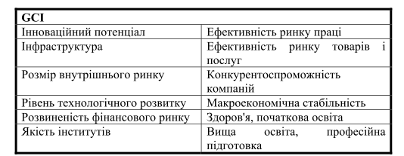
Одним із десяти міжнародних індексів є Індекс глобальної конкурентоспроможності (GCI), на основі якого розраховується конкурентоспроможність країн. На наступній ітерації країни ранжуються у певній послідовності. Зазначимо, що GCI був розроблений вченими Всесвітнього економічного форуму (WFI). GCI складається з 113 змінних, котрі, в свою чергу, об'єднані в 12 контрольних показників, які визначають конкурентоспроможність країни
🔹 Як розраховується?
Кожен із підпараметрів оцінюється за шкалою від 0 до 100 на основі:
✅ Статистичних даних
✅ Опитувань бізнес-лідерів
🔹 Значення індексу
Чим вищий бал – тим конкурентоспроможніша країна. Країни з високим GCI мають стабільну економіку, розвинену інфраструктуру, ефективні ринки та високу інноваційну активність.
📊 Лідери останніх років:
🇨🇭 Швейцарія
🇸🇬 Сінгапур
🇺🇸 США
🇩🇪 Німеччина

Slide 20
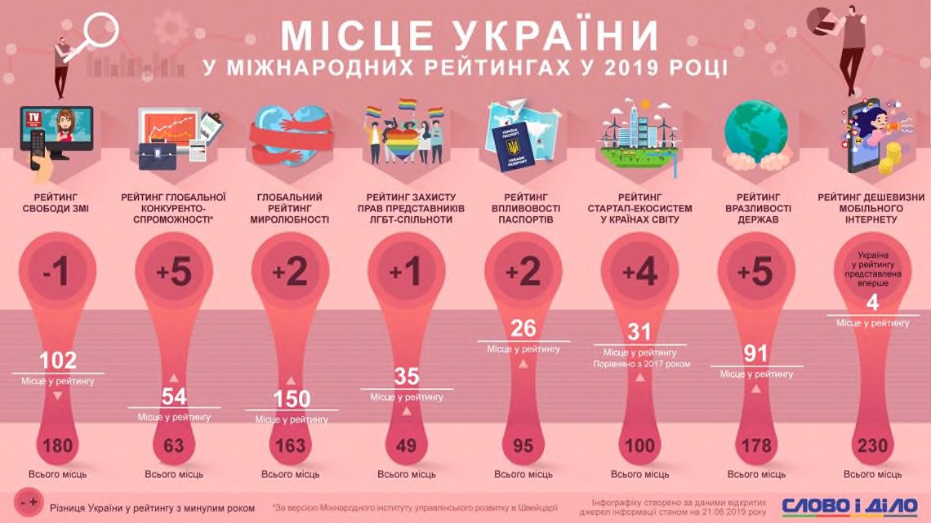
https://www.slovoidilo.ua/2019/06/21/infografika/polityka/ukrayina-rejtynhax- yak-zminylysya-pozycziyi-2019-roczi
⁹

Slide 21
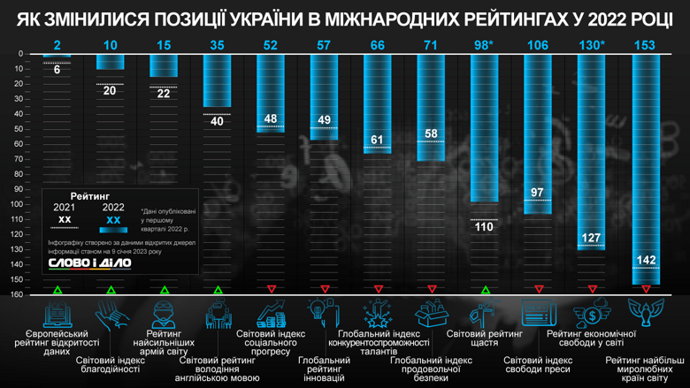
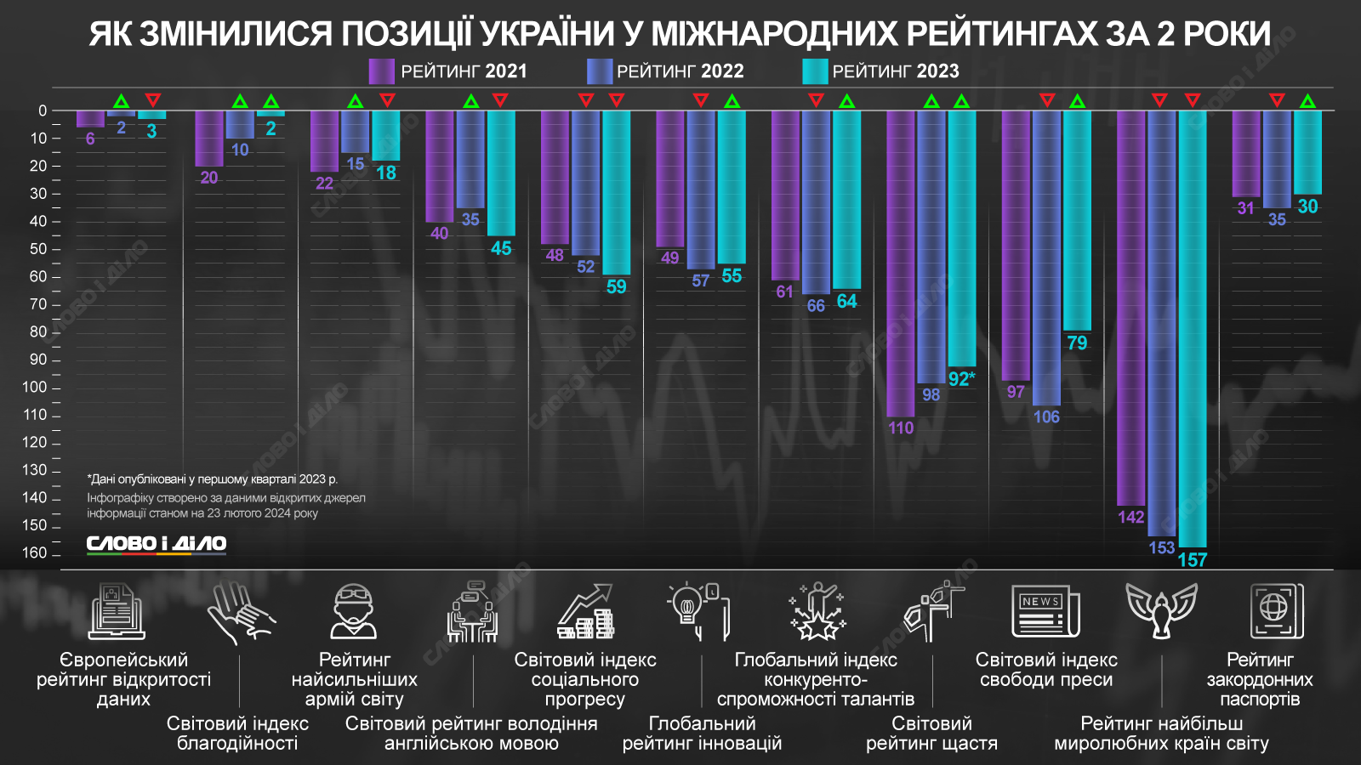

Slide 22
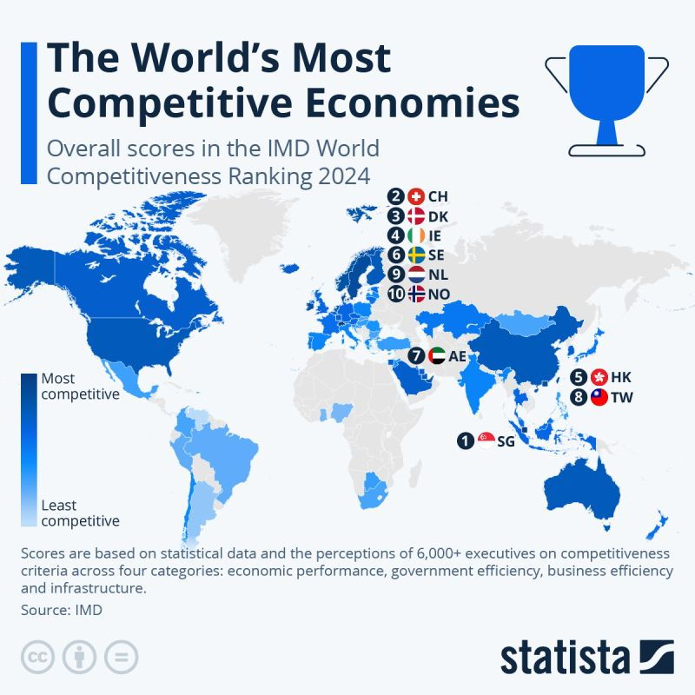
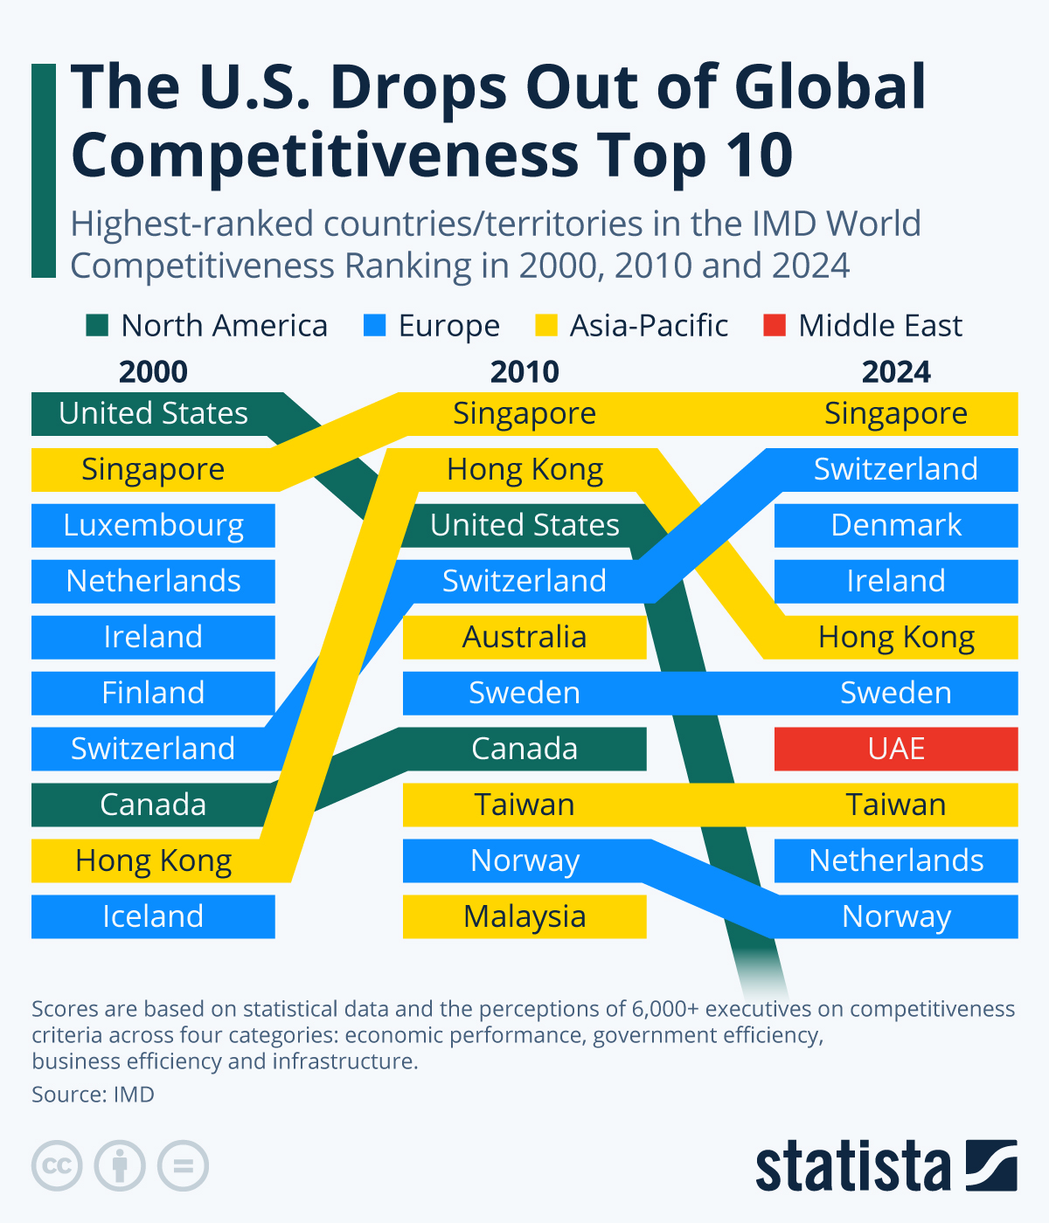
Які країни входять у трійку лідерів ?

Slide 23
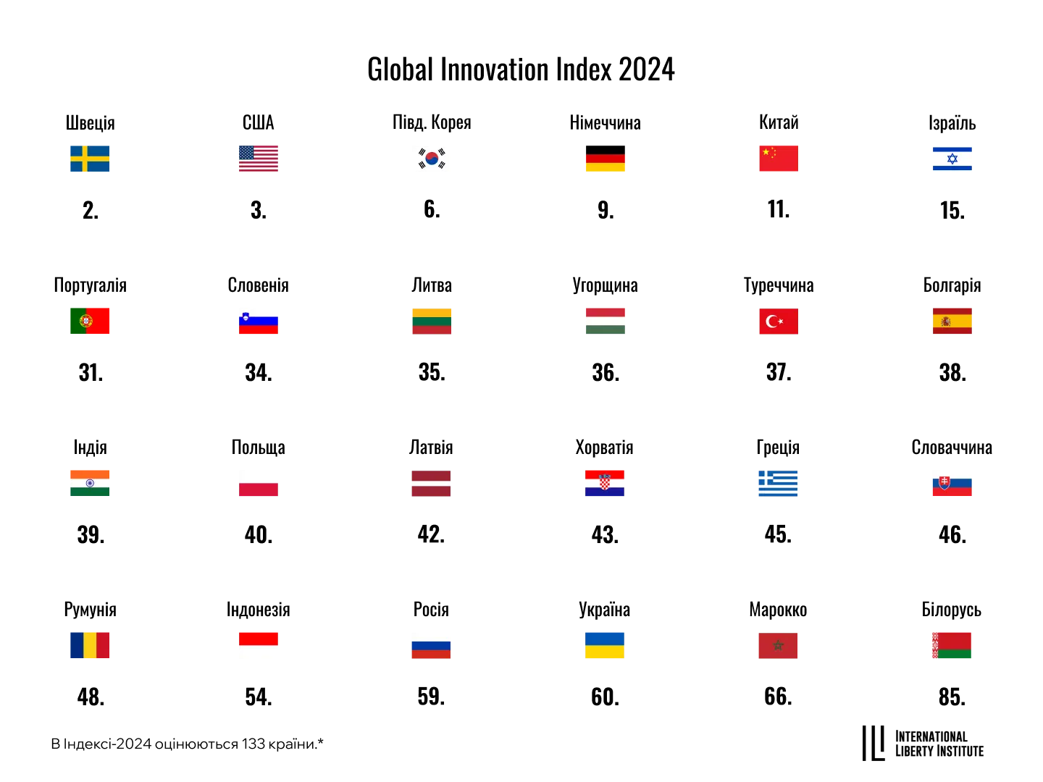

Slide 24


Slide 25
